Slide 1



«240-361-764 Кобзева»
Спорт
Семья
Здоровье
Каждому родителю важно
чтобы его ребенок
рос физически крепким,
здоровым и гармонично развитым.

Slide 2

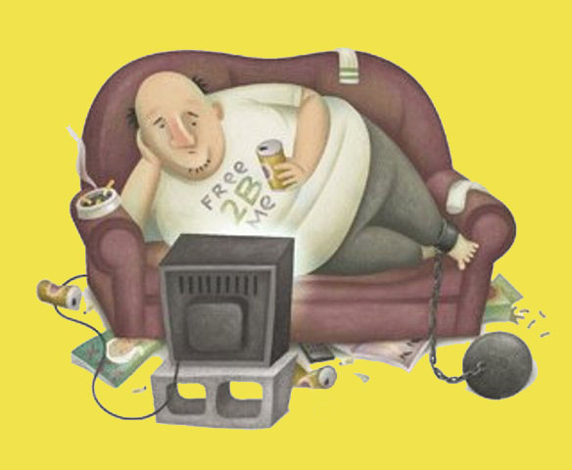
Актуальные проблемы нашего времени
Спортивные способности детей снижаются.
Увеличивается количество детей с различными заболеваниями.
Тревожная болезнь века - гиподинамия.
Лишь 20 % родителей уделяют должное внимание
сохранению здоровья и развитию физических качеств детей.

Slide 3

Физиологическое развитие детей в школьном возрасте
Выделяют три школьные возрастные группы
Младший школьный возраст (7-10л)
Средний школьный возраст (11-15л)
Старший школьный возраст (16-18л)

Slide 4

Гигиена
К личной гигиене относятся гигиенические требования:
режим дня
рациональное питание
закаливание
физическая культура
гигиена одежды, обуви и жилища
Грубые нарушения требований личной гигиены могут отрицательно сказаться на здоровье человека.

Slide 5
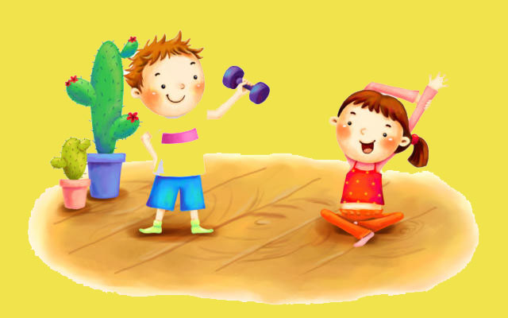

Режим дня
Правильный режим дня – основа жизни каждого, главное условие сохранения здоровья. Строгое соблюдение режима дня необходимо для здоровья и правильного развития школьника.
Основными элементами режима дня школьника являются:
учебные занятия в школе и дома;
активный отдых с максимальным пребыванием
на свежем воздухе;
регулярное и достаточное питание;
физиологически полноценный сон;
свободная деятельность по индивидуальному выбору.

Slide 6


Режим питания
Помочь ребенку может не только правильная организация режима дня, но и обеспечение его полезным питанием.
Рациональное питание необходимо для восполнения энергозатрат при умственной и физической деятельности.

Slide 7
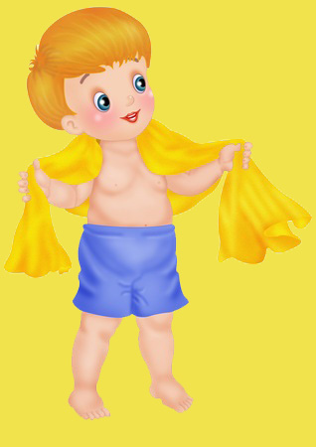

Закаливание
Закаливание можно начинать с раннего детства, главное это выполнять правильно.
Существуют такие виды закаливания:
Закаливание воздухом
Водные процедуры
Закаливание солнцем

Slide 8
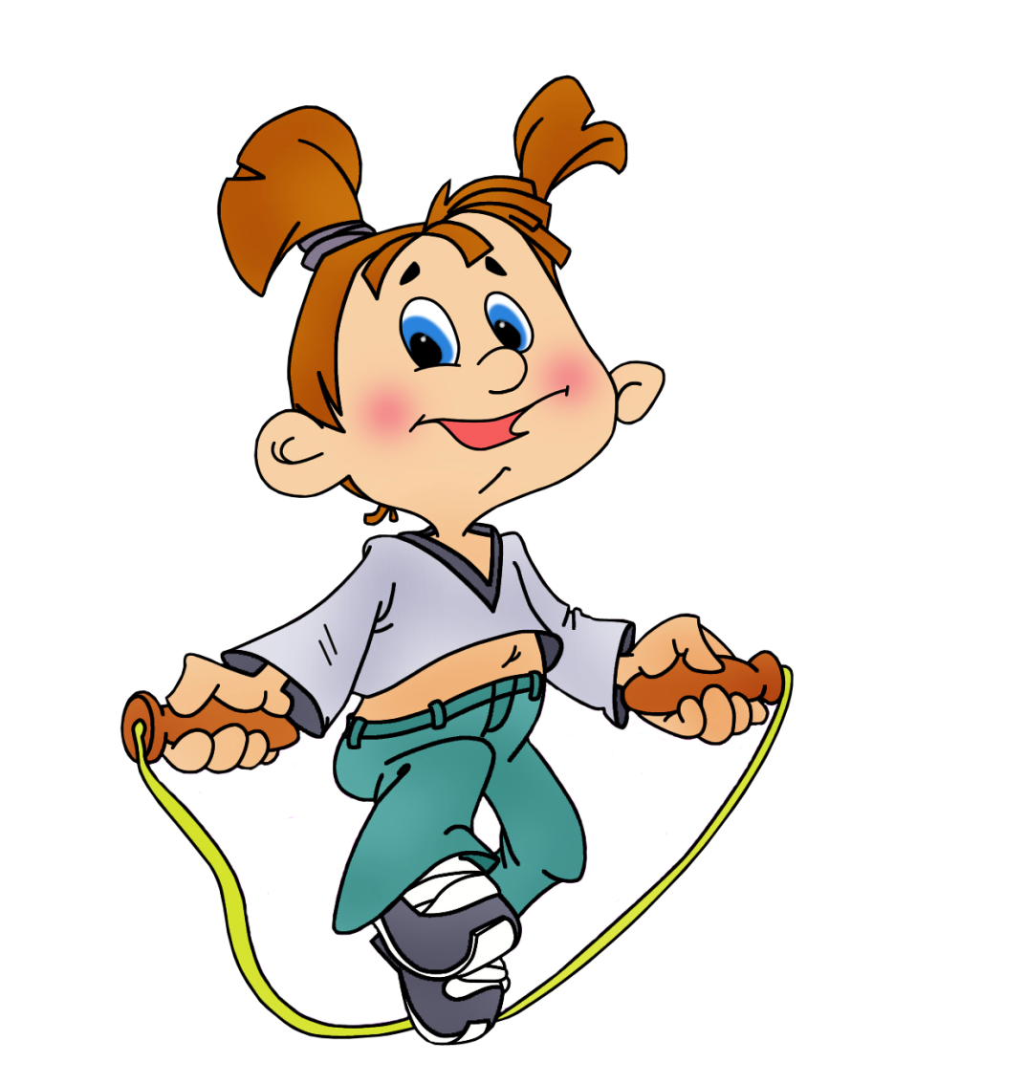
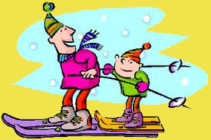
Физическая культура
Физическая культура является средством физического воспитания населения и важным элементом личной гигиены. При активном отдыхе быстрее восстанавливается работоспособность и проходит умственное утомление.

Slide 9


Гигиена одежды, обуви и жилища
Жилище необходимо держать в чистоте. Важно подобрать удобную обувь и одежду по назначению.
Чистота - залог здоровья!

Slide 10

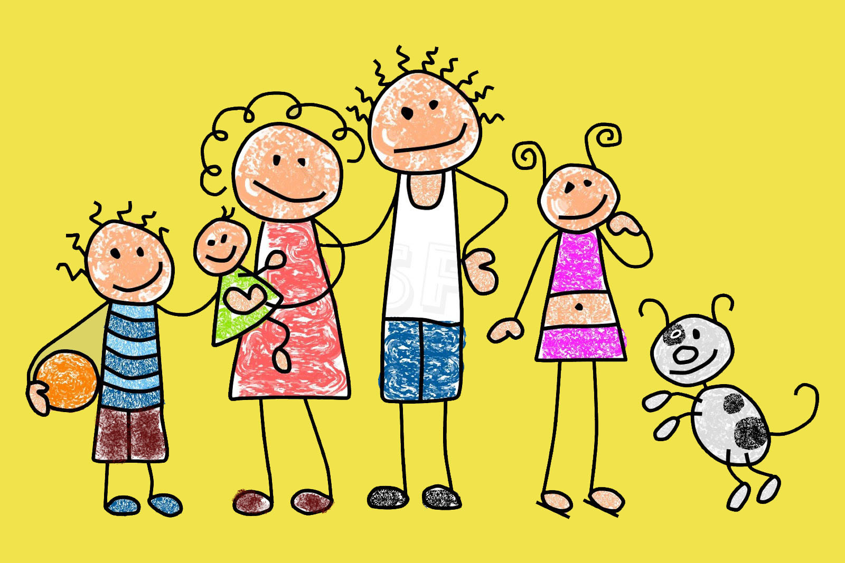
Спасибо за внимание!

